Slide 1
四平
城
報導文學
市
當
遇
上
東區
105 05吳向雲
17黃鈺絜 18黃瀅瀅
23王少羣 29林家任
31紀弘哲 39蕭名佑
2013/10 /01

Slide 2
城
報導文學
市
前言

Slide 3
城
報導文學
前言
市
「 四平陽光豆花 」是我們在報告之初訪問的一家店。
這家店開幕至今已有 7 年歷史，
而在四平做生意，則要從50年前說起。

Slide 4
城
報導文學
前言
市
老闆娘說這幾十年來四平街的人潮少了很多，
也許是物價上漲，降低民眾的消費力；
也有可能是因為街道上少了些路邊攤，
空間變大了，人群相對就少了。
究竟是什麼原因讓四平商圈的人潮變少了，
讓我們繼續看下去。

Slide 5
城
報導文學
市
調查方向與動機

Slide 6
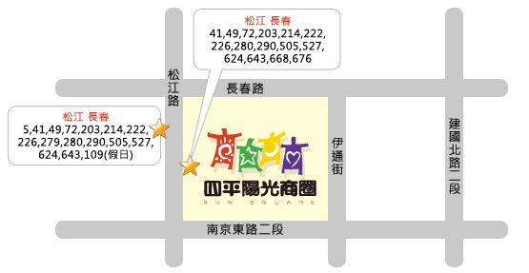
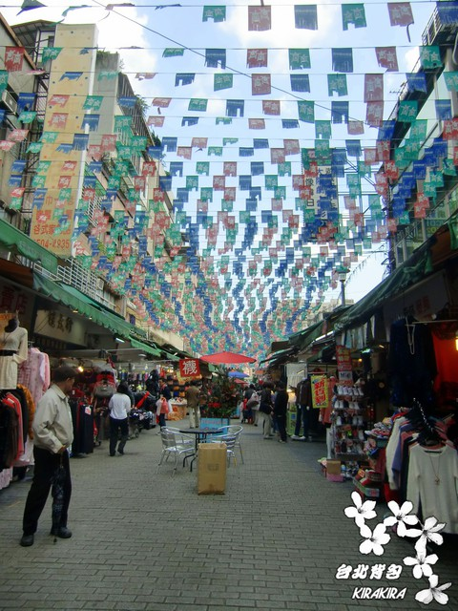
城
報導文學
商圈簡介
市
四平

Slide 7
城
報導文學
商圈簡介
市
四平之背景
四平街為光復後新闢道路，原為建國北路、
松江路之巷弄，拓寬後，以吉林省四平市命名，
同時紀念國共「四平之戰」。
四平街以吉林路為起點，全長620公尺，
和它平行的路皆以吉林省的重要縣市命名。

Slide 8
城
報導文學
商圈簡介
市
四平之背景
民國八十年代初，
一場火災曾將建國市場燒得一片狼藉，
經市政府重建為公有市場，
部分被私人佔有的土地才恢復公園用途。

Slide 9
城
報導文學
商圈簡介
市
四平之背景
早期四平街是日本宿舍區，因此規畫為市場，
周圍為公園預定地，後者卻被私人佔去搭建市場。
長春國宅完工後，攤販與一般零售業聚集於此，
形成地區性商業。

Slide 10
城
報導文學
商圈簡介
市
四平之特色
四平商圈因鄰近蓬勃發展的中山區金融核心，
街上琳瑯滿目的商品打多針對成熟的女性上班族所需，
服飾以平價套裝為主，尚有皮鞋、配件、童裝，
以及仕女美容館，因此有「女人街」之稱。

Slide 11
城
報導文學
商圈簡介
市
四平之特色
午休時分是四平街人潮的高峰期，
巷中各式小吃家家高朋滿座。
下班時分，外食族總是在這吃飽喝足，
順便避開交通尖峰時刻再回家。

Slide 12
城
報導文學
商圈簡介
市
四平之特色
至於交通方面，
四平街是松江路與建國南北路的輔助道路。
而街上大多是早期的日式宿舍和
行政院宿舍拆除後改建的一般公寓，
多屬於住宅區，唯有松江路口屬於商業區。

Slide 13
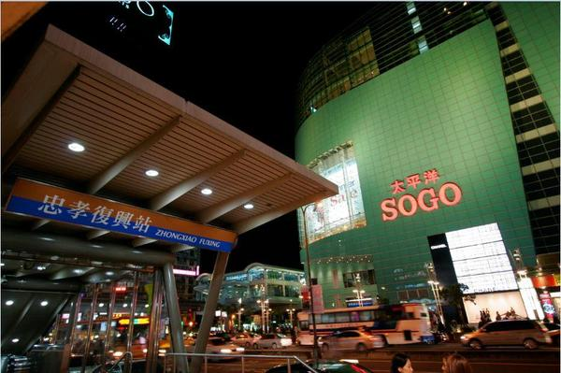
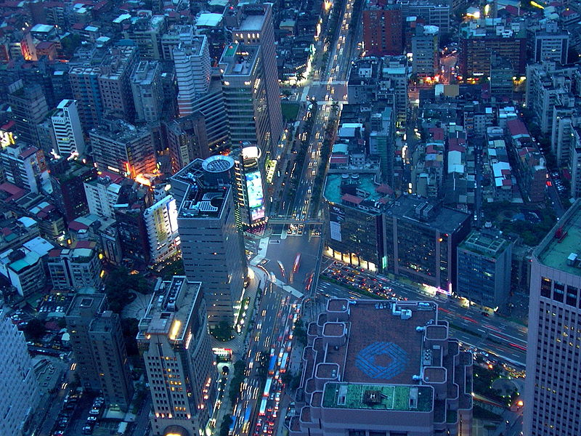
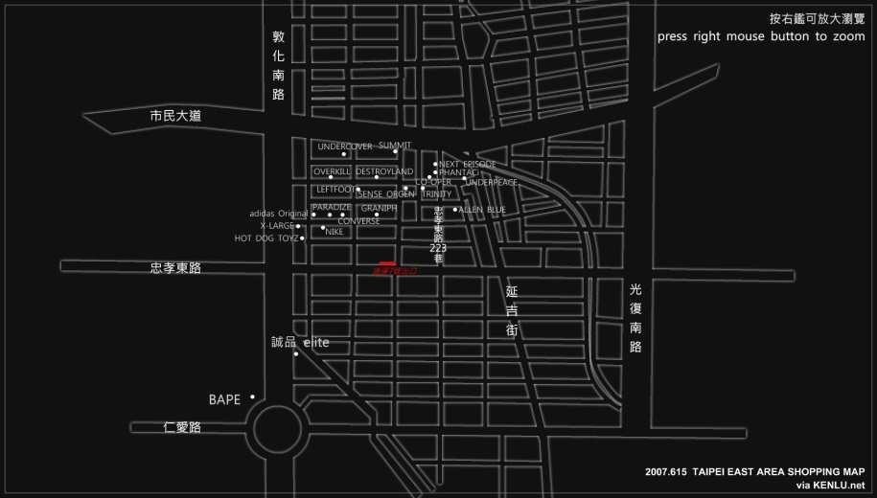
城
報導文學
商圈簡介
市
東區

Slide 14
城
報導文學
商圈簡介
市
東區之背景
1967年北市升格為直轄市，配合市政的大幅建設，
開闢通往郊區的基礎交通幹道，
忠孝東路為當時往東區修築的幹道。
1970年以前，忠孝東路四段還是一片稻田，
仍是台北郊區。

Slide 15
城
報導文學
商圈簡介
市
東區之背景
1980年，台北的開發，侷限於台北府城內。
日治時期，市區的開發向東擴張，但止於堀川，
今東區一帶，當時只是一片未開發的農地。
光復後，大專院校多設於台北市或近郊，
許多民眾北上求學、工作，
人口快速增加，西區過度擁擠，市民開始遷往東區。

Slide 16
城
報導文學
商圈簡介
市
東區之背景
1970年後忠孝東路三、四段通車，帶動東區發展，
沿線商圈興起，東區初步取代了擁擠的西區，
成為台北新興商業中心。
信義計畫區、捷運文湖、南港線的完工，
加速東區的發展。

Slide 17
城
報導文學
市
調查 & 結果

Slide 18
城
報導文學
調查與結果
市
為探討四平商圈人潮減少之原因，
我們以相對於四平商圈、人潮較多、
知名度較高的東區做為比較對象，
並製作問卷，希望透過問卷能了解
實際上民眾對這兩個商圈的認知與消費狀況，
比較其中差異後，進而提出改善方法。

Slide 19
城
報導文學
調查與結果
市
問卷中大致上有下列這些問題：
1.性別
2.年齡
3.職業
4.對四平、東區是否有概念或印象
5.去四平、東區觀光或消費的頻率
6.四平、東區有何吸引力
7.去四平、東區的目的為何
8.認為造成四平、東區人潮多寡之因素為何

Slide 20
城
報導文學
調查與結果
市
並在四平及東區各發放 30 張問卷，台北車站 40 張。
在 100 張問卷中，回收 67 張有效問卷，
作為四平及東區各項比較的參考，
且依其調查結果之數據製作以下圖表，
包括兩商圈之觀光頻率、特色、知名度及評價等。

Slide 21
城
報導文學
調查與結果
市
觀光頻率(%)
勝

Slide 22
城
報導文學
調查與結果
市
商圈特色(%)
勝

Slide 23
城
報導文學
調查與結果
市
知名度

Slide 24
城
報導文學
調查與結果
市
知名度 - 職業
四平
東區
四平&東區

Slide 25
城
報導文學
調查與結果
市
知名度 - 性別

Slide 26
城
報導文學
調查與結果
市
評價
 | 商店種類及數量 |  | 商圈街道規劃 |  | 交通便利性
 | 多 | 少 | 好 | 不好 | 好 | 不好
四平 | 14 | 29 | 27 | 11 | 27 | 8
東區 | 75 | 5 | 47 | 11 | 55 | 4
勝
勝
勝
勝
勝

Slide 27
城
報導文學
市
結論

Slide 28
城
報導文學
結論
市
結論
做問卷時發現在台北車站
約有一半以上的人不曾聽過或去過四平商圈。
而剩下的人則是去過，卻不知道這個地方叫四平商圈，
而且對於四平商圈也不甚熟悉。
近1/3的人會固定1個月逛東區1〜2次。
而就四平而言，民眾沒有特定會多久去一次四平，
且大多都是不一定。

Slide 29
城
報導文學
結論
市
調查統計後發現，東區較吸引人的是：
[交通便利]、[流行的氣氛]、[繁華的街道]、
[餐廳]、[商品選擇多]
最有趣的一筆資料是，
在[價格合理]的這個選項上，沒有人勾選，
但仍有許多人想去東區，
可見東區的吸力大於它的推力。

Slide 30
城
報導文學
結論
市
而四平吸引人的地方是：
[價格合理]、[交通便利]、
[有人情味]、[食物好吃] ，
而選擇[商品多]這項的人大多是女性上班族，
這也證實了四平街為女人街的稱號。
在東區沒人勾選的[價格合理]
在四平商圈這反而是
在所有選項中勾選次數最多的一項。

Slide 31
城
報導文學
結論
市
在造成人潮多寡的因素這方面，
四平街[商圈的規劃]和[交通的便利性]
都和東區一樣不錯，
只有在[商店及商品種類]上，略嫌稍少了些。
四平商圈的優勢為[價格合理]和[人情味濃厚]
而劣勢在於[知名度不足]、[商品種類過少] ，
應該要多多推廣，增加知名度。

Slide 32
城
報導文學
市
資料來源
1.維基百科
2.google搜尋
3.yahoo搜尋
4.四平陽光商圈官方網站
5.實際發放問卷

Slide 33
城
報導文學
市
工作分配
實際採訪：17 18 29 31 37
問卷發放：18 23 29 31 37
資料蒐集：17 18 23 29 31 37
資料彙整：29
PPT製作：5
報告：5 18

Slide 34
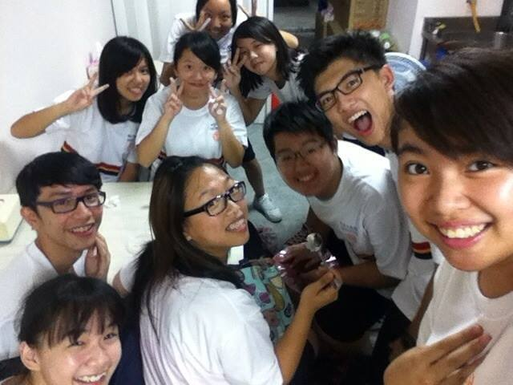
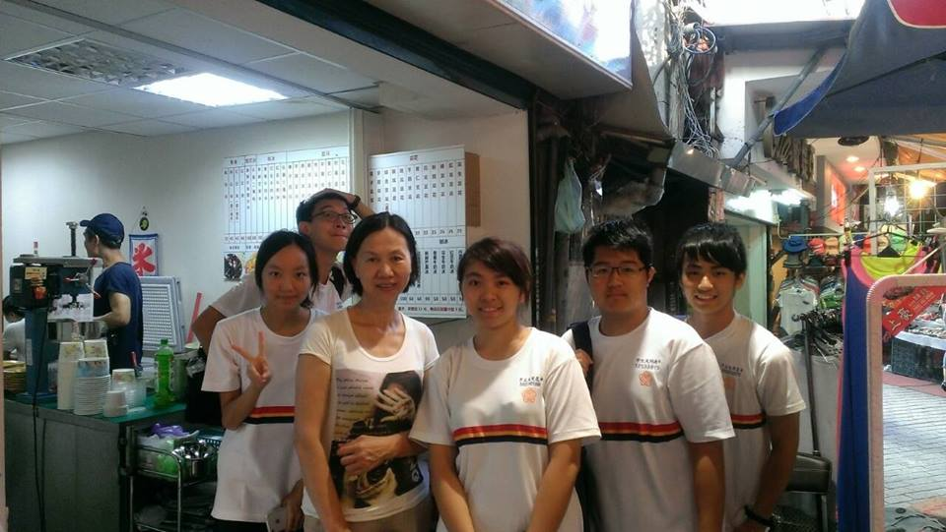
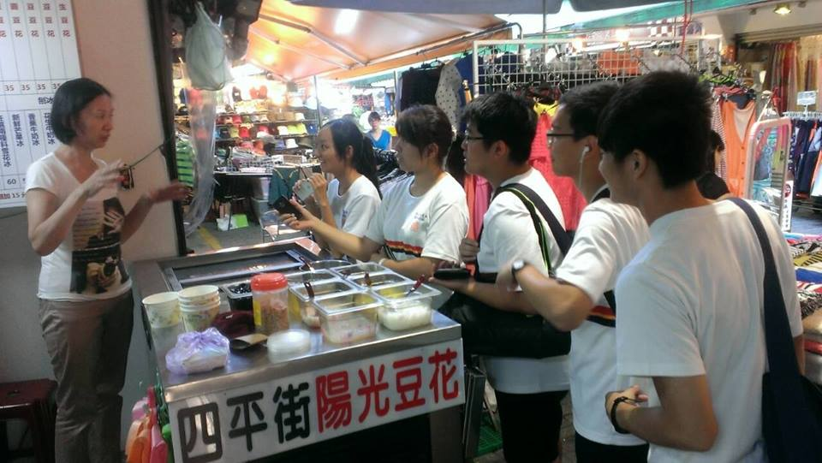
城
報導文學
市
特別感謝
友情贊助： 1.11.13.20.22.32.41.
店家：四平陽光豆花冰品

Slide 35
城
報導文學
市
THE END

